Slide 1

第4次习题讨论课
重点掌握内容
1. 熟练掌握用三要素法求解一阶电路的直流激励响应。
2. 熟练掌握动态电路解的两种分解方法。
全响应=零输入响应+零状态响应
全响应=暂态响应+稳态响应
Principles of Electric Circuits recitation 4 Tsinghua University 2013

Slide 2
一、 确定时间常数
2Ω
0.3H
3Ω
+
U_{S}
0.1H
答案：
τ =0.08s
10i
4A
+
4Ω
2H
τ =0.143s
答案：
i
Principles of Electric Circuits recitation 4 Tsinghua University 2013

Slide 3

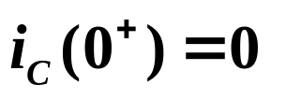

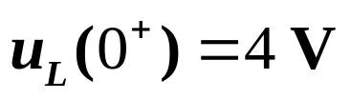

二. 计算下图电路中电压、电流的初始值
S(t =0)
1H
1.
i₁
i₃
2.
u_{L}
4Ω
i_{L}
i₂
16Ω
1A
0.6Ω
i_{C}
40Ω
6Ω
S(t =0)
16V
20Ω
u_{C}
0.1F
0.5F
40Ω
求：i₁(0⁺), i₂(0⁺), i₃(0⁺)。
求: i_{C} (0⁺) , u_{L} (0⁺) 。
答案：
答案：
Principles of Electric Circuits recitation 4 Tsinghua University 2013

Slide 4

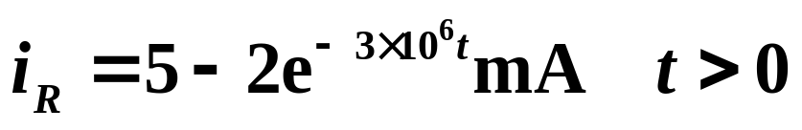
三、t＝0 时，合上开关k。求：电流i_{R}，并定性画出其曲线。
i_{R}
2kΩ
1kΩ
k(t=0)
+
_
1k
6V
200pF
9V
答案：
i_{R} (mA)
5
3
o
t
Principles of Electric Circuits recitation 4 Tsinghua University 2013

Slide 5
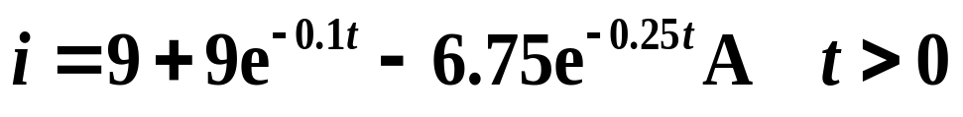
四、 t = 0时，闭合开关。求电流 i 。
5F
+ -
2Ω
+
4A
6V
k
+
2Ω
-
10V
6H
i
-
6Ω
i_{L}
答案：
Principles of Electric Circuits recitation 4 Tsinghua University 2013

Slide 6
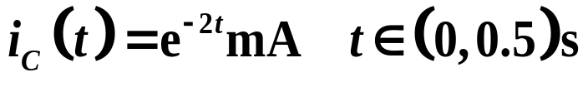
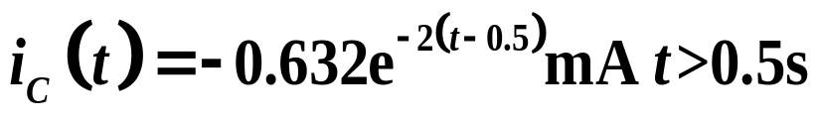
五. 求图示电路中电流 i_{C}(t)，并画出其波形。
10kΩ
u_{s}(V)
i_{c}
10
+
-
u_{s}
10kΩ
100μF
0
0.5
t(s)
u_{C}(0⁻)=0
答案：
i_{C} (mA)
1
0.368
0
0.5
t (s)
-0.632
Principles of Electric Circuits recitation 4 Tsinghua University 2013

Slide 7
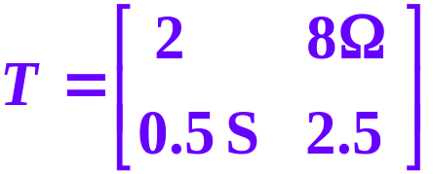

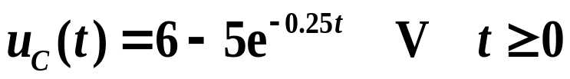
六. 二端口N的传输参数矩阵为
。
t=0时刻闭合开关，已知u_{C}(0⁻)=1V，求u_{c}(t)。
i₁
i₂
+
+
1
2
+
+
N
1F
12V
u₁
u₂
-
1′
2′
-
-
-
答案：
Principles of Electric Circuits recitation 4 Tsinghua University 2013

